Slide 1

随机过程与排队论
信息与软件工程学院
顾小丰
Email：guxf@uestc.edu.cn
2026年11月8日

Slide 2
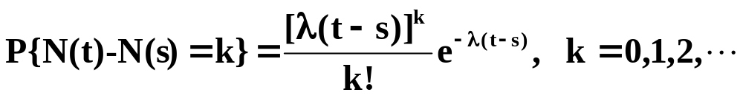
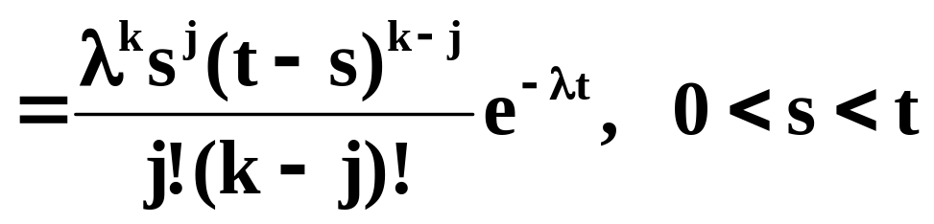
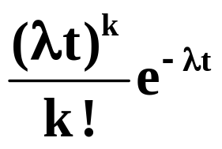
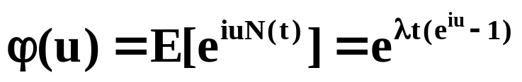
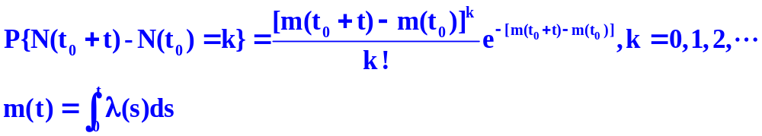
上一讲主要内容
泊松过程是平稳独立增量过程
点间间距序列T_{n}相互独立，都服从参数为λ的指数分布。
等待时间序列τ_{n}都服从参数为λ的n阶爱而朗分布。
泊松过程
  泊松过程的两个定义及其等价性
  泊松过程的概率分布
  泊松过程的数字特征
  泊松过程的性质
  非齐次泊松过程
P{N(h)=1}＝λh+o(h)；
P{N(h)≥2}＝o(h)
二维概率分布P{N(s)=j, N(t)=k}
一维概率分布N(t)～ψ(λt)
P{N(t)=k}＝
均值函数 m(t)＝E[N(t)]＝λt
方差函数 D(t)＝D[N(t)]＝λt
一维特征函数
协方差函数 C(s,t)＝λmin(s,t)
相关函数 R(s,t)＝λmin(s,t)＋λ²st
信息与软件工程学院 顾小丰
33－<number>

Slide 3
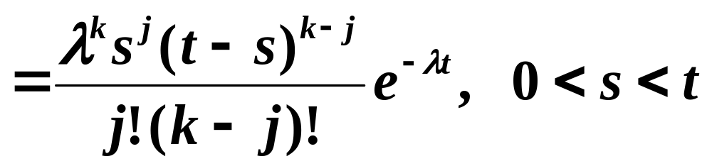
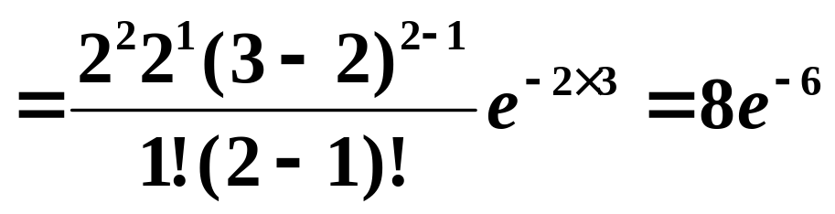
课堂练习
二维概率分布P{N(s)=j, N(t)=k}
13. 设{ N(t), t ≥ 0}是平均率为λ = 2的泊松过程，分别求：
E(N(2)N(3))
P{N(2)=1, N(3)=2}
P{N(3)=2 | N(2)=1}
相关函数 R(s,t)＝λmin(s,t)＋λ²st
一维概率分布N(t)～ψ(λt)
P{N(t)=k}＝
E(N(2)N(3)) = R(2, 3)＝λmin(2, 3)＋λ²*2*3 = 28
P{N(2)=1, N(3)=2}
P{N(3)=2 | N(2)=1}
= P{N(3)- N(2)=1 | N(2) )- N(0)= 1}
= P{N(3)- N(2)=1} = P{N(1)=1} = 2e⁻²
信息与软件工程学院 顾小丰
33－<number>

Slide 4
本讲主要内容
泊松过程
  复合泊松过程
更新计数过程
马尔可夫过程
  马尔可夫过程的概念
  马尔可夫过程的分类
  离散参数马氏链
  k步转移概率、 k步转移矩阵
  齐次马尔可夫链
信息与软件工程学院 顾小丰
33－<number>

Slide 5
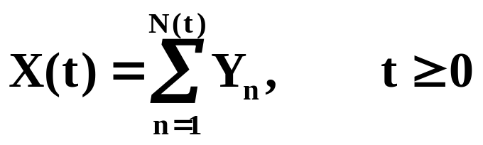
复合泊松过程
设{N(t),t≥0}是参数为λ的泊松过程，{Y_{n}，n=1,2,…}是相互独立同分布的随机变量序列，且{N(t),t≥0}与{Y_{n}，n=1,2,…}相互独立，令
称{X(t),t≥0}为复合泊松过程。
信息与软件工程学院 顾小丰
33－<number>

Slide 6
例
某计算机相继两次出现故障的间隔时间为相互独立服从相同指数分布的随机变量。每出现一次故障需要支付费用来维修。设发生在不同时间的故障所花的维修费用是相互独立、同分布的，且维修费和故障时间相互独立，设Y_{n}表示第n次的维修费，N(t)表示[0,t)内的故障次数，令
表示[0,t)内的总费用，则{X(t),t≥0}是一个复合泊松过程。
信息与软件工程学院 顾小丰
33－<number>

Slide 7
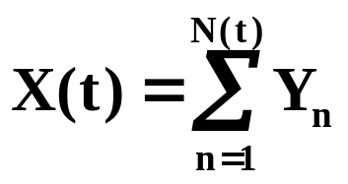

复合泊松过程的数字特征
设{X(t),t≥0}为复合泊松过程， 。其中{N(t),t≥0}是参数为λ的泊松过程，Y_{n，}n=1,2,…，相互独立、与Y同分布的，Y的特征函数为φ_{y}(u)，则复合泊松过程有：
特征函数为φ_{X}(t,u)=
均值函数 m_{X}(t)=E[X(t)]=E[N(t)]E{Y}=λtE[Y]
方差函数
D_{X}(t)=D[X(t)]=E[X²(t)]-E²[X(t)]
=λtE[Y²]=E[N(t)]E[Y²]
信息与软件工程学院 顾小丰
33－<number>

Slide 8
更新计数过程
设{N(t),t≥0}是计数过程，如果它的时间间距
T₁,T₂, …,T_{n},…是相互独立同分布的随机变量，则称{N(t),t≥0}为更新计数过程，称时间间距为更新间距。
例 电话台呼唤流
设有一个不断受到呼唤的电话台，电话呼唤到达的时间为τ₁,τ₂,…,τ_{n}，时间间距T₁=τ₁,T₂=
τ₂-τ₁，T_{n}=τ_{n}-τ_{n-1}是相互独立同分布的随机变量。令N(t)表示在时间[0,t)内收到的呼唤数，则{N(t),t≥0}是更新过程。
信息与软件工程学院 顾小丰
33－<number>

Slide 9
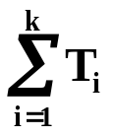
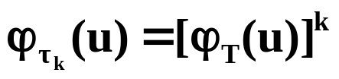
更新过程的概率分布
设{N(t),t≥0}是更新过程，其到达的时间为τ₁,τ₂,…,
τ_{n}。时间间距T₁=τ₁,T₂=τ₂-τ₁,T_{n}=τ_{n}-τ_{n-1}相互独立都与随机变量T同分布。设T的分布函数为F_{T}(t)，故T_{k}的分布函数为F_{Tk}(t)＝F_{T}(t)，k=1,2,…
令更新计数过程的分布函数为F_{N(t)}(k)＝P{N(t)<k}，则
由时间间距T的特征函数ϕ_{T}(u)，计算到达时间τ_{k}＝ 的特征函数：
由τ_{k}的特征函数ϕ_{τk}(u)确定τ_{k}的概率密度f_{τk}(t)和分布函数F_{τk}(t)；
由F_{τk}(t)确定更新计数过程{N(t),t≥0}的分布函数。
由于事件{τ_{k}<t}与事件{N(t)≥k}等价，从而
P{τ_{k}<t}＝P{N(t)≥k}＝1-P{N(t)<k}
即 F_{τk}(t)＝1－F_{N(t)}(k)
故 F_{N(t)}(k)＝1－F_{τk}(t)
信息与软件工程学院 顾小丰
33－<number>

Slide 10
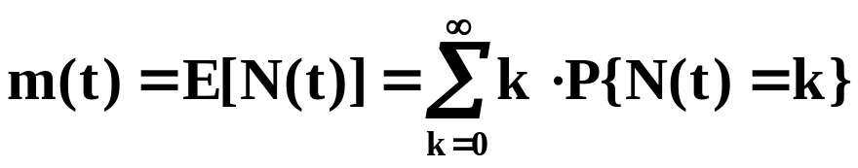
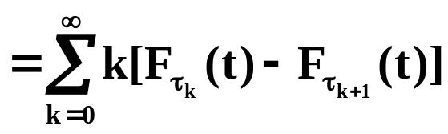
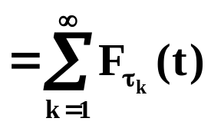
更新过程的均值函数
设{N(t),t≥0}是更新过程，则
信息与软件工程学院 顾小丰
33－<number>

Slide 11
第三章 马尔可夫过程
当过程在t=t₀时刻所处的状态已知的情况下，过程在时刻t(t>t₀)所处的状态与过程在t=t₀时刻之前的状态无关。这种已知“现在”的条件下，“将来”与“过去”无关的性质，就是直观意义下的马尔可夫性或称为无后效性。具有无后效性的过程称为马尔可夫过程。
马尔可夫过程是理论和实际应用都十分重要的一类随机过程。在工程系统中的噪声和信号分析、通信网络和输送现象的模拟、统计物理学、生物学、数字计算方法、经济管理和市场预测等领域中都有十分重要的作用和广泛应用。
信息与软件工程学院 顾小丰
33－<number>

Slide 12
§3.1 马尔可夫过程的概念
给定随机过程{X(t),t∈T}，如果对于参数中任意n个时
刻t_{i},i=1,2,…,n，t₁<t₂<…<t_{n}有
P{X(t_{n})<x_{n}|X(t₁)=x₁,X(t₂)=x₂,…,X(t_{n-1})=x_{n-1}}
＝P{X(t_{n})<x_{n}|X(t_{n-1})=x_{n-1}} (3.1)
则称随机过程{X(t),t∈T}为马尔可夫过程，简称马氏过程。
具有(3.1)式性质称为具有马尔可夫性、无后效性或无记忆性。
由条件分布函数的定义，(3.1)等价于
F(x_{n};t_{n}|x₁,x₂,…,x_{n-1};t₁,t₂,…,t_{n-1})＝F(x_{n};t_{n}|x_{n-1};t_{n-1})。
如果概率密度函数存在，它等价于
f(x_{n};t_{n}|x₁,x₂,…,x_{n-1};t₁,t₂,…,t_{n-1})＝f(x_{n};t_{n}|x_{n-1};t_{n-1})。
随机过程具有马尔可夫性质是说：当给定X(t₁), X(t₂),
…,X(t_{n-1})时，X(t_{n})的条件分布只依赖于X(t_{n-1})的已知值，而与在t_{n-1}以前X(t)的取值无关。
信息与软件工程学院 顾小丰
33－<number>

Slide 13
转移概率
给定马氏过程{X(t),t∈T}，条件概率
p(s,t;x,y)＝P{X(s+t)<y|X(s)=x}
称为马氏过程的转移概率。
若转移概率与s无关，则此过程称为齐次(时)马氏过程。
马氏过程{X(t),t∈T}中，X(t)的取值x称为状态，X(t)＝x表示过程在时刻t处于状态x，过程所取状态的全体
E＝{x：X(t)=x,t∈T}
称为状态空间。
信息与软件工程学院 顾小丰
33－<number>

Slide 14
马尔可夫过程的分类
 |  | 参数集T
 |  | 离散 | 连续
状态空间E | 离散 | 离散参数马氏链 | 连续参数马氏链
 | 连续 | 离散参数马氏序列 | 连续参数马氏过程
信息与软件工程学院 顾小丰
33－<number>

Slide 15
例1 一维随机游动
在直线上非负整数点作随机游动的质点，当时
刻n时处于位置i(i≥0)，时刻n+1时处于i+1的概率为
p_{i}，处于i-1的概率为q_{i}，不动的概率为r_{i}(p_{i}+q_{i}+r_{i}
=1)，若以X(n)表示时刻n质点的位置，那么{X(n),
n=0,1,2,…}离散参数马氏链。
这是因为，当X(n)＝i时，X(n+1),X(n+2),…等以后的行为只与X(n)=i有关，而与质点在n以前如何到达i是无关的。它的状态空间E={0,1,2,…}。
信息与软件工程学院 顾小丰
33－<number>

Slide 16
例2
独立过程{X(t),t∈T}是马尔可夫过程。
证明 设{X(t),t∈T}是独立过程，对于t₁<t₂<…<t_{n} ∈T，X(t₁),X(t₂),…,X(t_{n})相互独立，因此
P{X(t_{n})<x_{n}|X(t₁)=x₁,X(t₂)=x₂,…,X(t_{n-1})=x_{n-1}}
＝P{X(t_{n})<x_{n}}
＝P{X(t_{n})<x_{n}|X(t_{n-1})=x_{n-1}}
马氏性成立，故独立过程{X(t),t∈T}是马尔可夫过程。
信息与软件工程学院 顾小丰
33－<number>

Slide 17
贝努里随机序列
特例 贝努里随机序列，即X(n)，n=0,1,
2,…是相互独立同分布的贝努里随机变量，
X(n) | 0 | 1
P | q | p
0<p<1,p+q=1
n=1,2,…
{X(n)，n=0,1, 2,…}是离散参数马氏链。
信息与软件工程学院 顾小丰
33－<number>

Slide 18
例3
独立增量过程{X(t),t≥0}，(X(0)=0)是马尔可夫过程。
证明 设{X(t),t∈T}是独立增量过程，X(0)=0，对任意t₁<t₂<…<t_{n}，有
P{X(t_{n})<x_{n}|X(t₁)=x₁,X(t₂)=x₂,…,X(t_{n-1})=x_{n-1}}
＝P{X(t_{n})-X(t_{n-1})<x_{n}-x_{n-1}|X(t₁)-X(t₀)=x₁,
  X(t₂)-X(t₁)=x₂-x₁,…,X(t_{n-1})-X(t_{n-2})=x_{n-1}-x_{n-2}}
＝P{X(t_{n})-X(t_{n-1})<x_{n}-x_{n-1}}
＝P{X(t_{n})<x_{n}|X(t_{n-1})=x_{n-1}}
马氏性成立，故独立增量过程{X(t),t≥0}是马尔可夫过程。
信息与软件工程学院 顾小丰
33－<number>

Slide 19
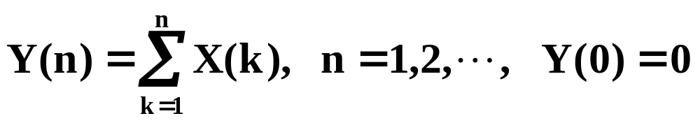
二项计数过程
设{X(n),n=1,2,…}是贝努里随机序列，X(0)
=0，X(n),n=1,2,…是相互独立同分布的贝努里随机变量，设
称{Y(n),n=0,1,2,…}为二项计数过程(广义随机游动)，它是平稳独立增量过程，因而是离散参数马氏链。
信息与软件工程学院 顾小丰
33－<number>

Slide 20
例4
泊松过程{N(t),t≥0} 是马尔可夫过程。
证明 因为泊松过程{N(t),t≥0}是平稳独立增量过程，因而是马尔可夫过程。
信息与软件工程学院 顾小丰
33－<number>

Slide 21
§3.2 离散参数马氏链
状态空间E和参数集T都是离散的马尔可夫过
程称为离散参数马氏链，简称马氏链。即
设{X(n),n=0,1,2,…}为随机序列，状态空间
E={0,1,2,…}。如果对于任意非负整数k、n₁<
n₂<…<n_{j}<m及i_{n1},i_{n2},…i_{nj},i_{m},i_{m+k}∈E马尔可夫性
P{X(m+k)=i_{m+k}|X(n₁)=i_{n1},
  X(n₂)=i_{n2},…,X(n_{j})=i_{nj},X(m)=i_{m}}
＝P{X(m+k)=i_{m+k}|X(m)=i_{m}}
成立，则称{X(n),n=0,1,2,…}为离散参数马尔可夫链，简称马氏链。
信息与软件工程学院 顾小丰
33－<number>

Slide 22
k步转移概率
设{X(n),n=0,1,2,…}为马氏链，E={0,1,2,
…}，称条件概率
p_{ij}(m,k)＝P{X(m+k)=j|X(m)=i}
为马氏链{X(n),n=0,1,…}在m时刻的k步转移概率.
k步转移概率的直观意义是：质点在时刻m时处于状态i，再经过k步(k个单位时间)处于状态j的条件概率。
特别地，k=1时，
p_{ij}(m,1)＝P{X(m+1)=j|X(m)=i}
称为一步转移概率，简称转移概率。
信息与软件工程学院 顾小丰
33－<number>

Slide 23
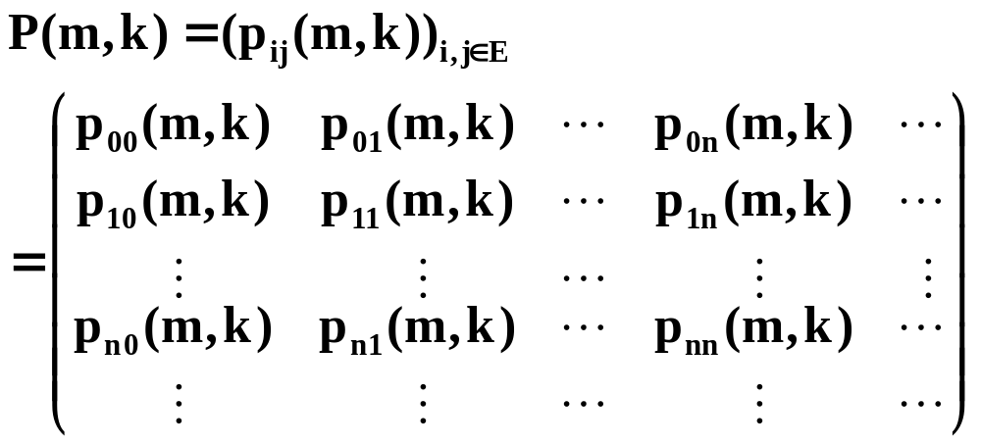
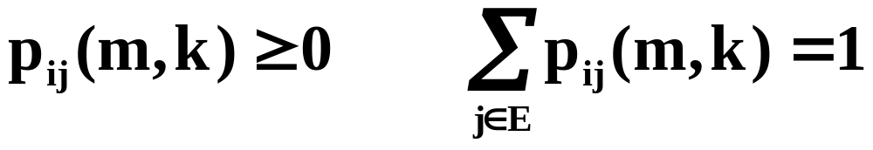
k步转移矩阵
称矩阵
为马氏链{X(n),n=0,1,…}在m时刻的k步转移矩阵。一步转移矩阵P(m,1)简称转移矩阵。
由转移概率的定义，显然有：
信息与软件工程学院 顾小丰
33－<number>

Slide 24
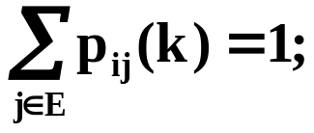
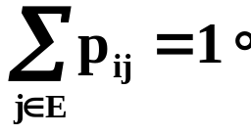
齐次马尔可夫链
若马氏链{X(n),n=0,1,2,…}的转移概率p_{ij}(m,k)与m
无关，即
p_{ij}(m,k)＝P{X(m+k)=j|X(m)=i}＝p_{ij}(k)；
p_{ij}(m,1)＝P{X(m+1)=j|X(m)=i}＝p_{ij}(1)＝p_{ij}；
则称{X(n),n=0,1,2,…}为齐次马尔可夫链，简称齐次马氏链。
齐次马氏链的k步转移矩阵记为：
  P(m,k)＝P(k)＝(p_{ij}(k))_{i,j∈E}
一步转移矩阵，简称转移矩阵，记为：
  P(m,1)＝P(1)＝P＝(p_{ij})_{i,j∈E}
齐次马氏链的转移概率具有如下性质：
  0≤p_{ij}(k)≤1， 0≤p_{ij}≤1，
信息与软件工程学院 顾小丰
33－<number>

Slide 25
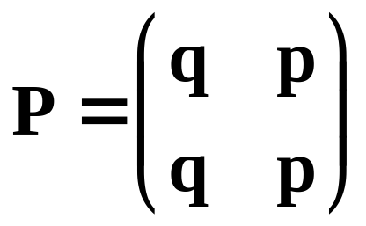
例1 贝努里序列
如上节例2所述，贝努里序列是一个齐次马氏链，其转移矩阵为
一般地，独立同分布的离散随机变量序列{X(n),n=0,1,2,…}都是齐次马氏链。
信息与软件工程学院 顾小丰
33－<number>

Slide 26
例2 随机游动
一质点在数轴上的整数点上作随机游动的，
以X(n)表示时刻n质点的位置。质点在某一时刻m
时处于状态i，即X(m)=i，则下一步以概率q左移
到状态i-1，即p_{i,i-1}(m,1)=q；而以概率p右移到状
态i+1，即p_{i,i+1}(m,1)=p。因而质点将来所处的状
态X(m+1),X(m+2),…,X(m+k)等仅与现在所处的
状态X(m)=i有关，而与过去所处的状态无关。因
此，随机游动{X(n),n=0,1,2,…}是齐次马氏链。
随机游动的统计特征由它在边界的特点决定，
下面给出几种特殊的情形。
信息与软件工程学院 顾小丰
33－<number>

Slide 27
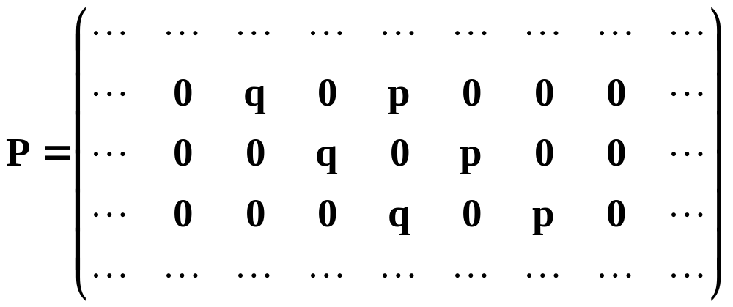
1.自由(无限制)随机游动
状态空间E＝{…,-2,-1,0,1,2,…}两端无限
制。转移概率：
p_{i,i-1}＝q，p_{i,i+1}＝p，其余p_{i,j}＝0，j≠i-1,i+1
转移矩阵：
信息与软件工程学院 顾小丰
33－<number>

Slide 28
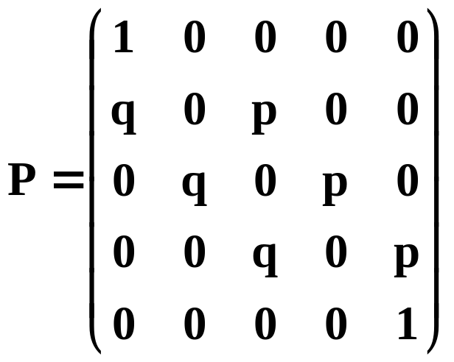
2.两个吸收壁随机游动
状态空间E＝{1,2,3,4,5}。转移概率
p₁₁＝p₅₅＝1；p_{1j}＝0，j≠1；p_{5j}＝0，j≠5；
p_{i,i-1}＝q，p_{i,i+1}＝p，i=2,3,4；
p_{i,j}＝0，j≠i-1,i+1。
质点运动到1,5时，永远留在那里，称状态1,5为
吸收壁(状态)。
转移矩阵：
信息与软件工程学院 顾小丰
33－<number>

Slide 29
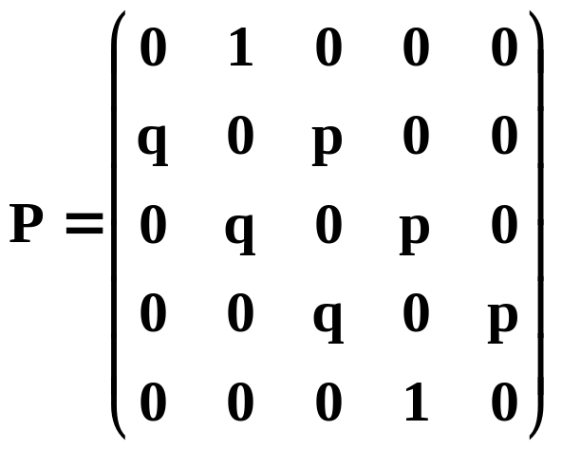
3.带有两个反射壁的随机游动
状态空间E＝{1,2,3,4,5}。转移概率：
p₁₁＝0，p₁₂＝1，p_{1j}＝0，j=3,4,5；
p₅₅＝0，p₅₄＝1，p_{5j}＝0，j=1,2,3；
p_{i,i-1}＝q，p_{i,i+1}＝p，i=2,3,4；
p_{ij}＝0，j≠i-1,i+1，i=2,3,4。
状态1和5永远不能停留，称为反射壁。
转移矩阵：
信息与软件工程学院 顾小丰
33－<number>

Slide 30
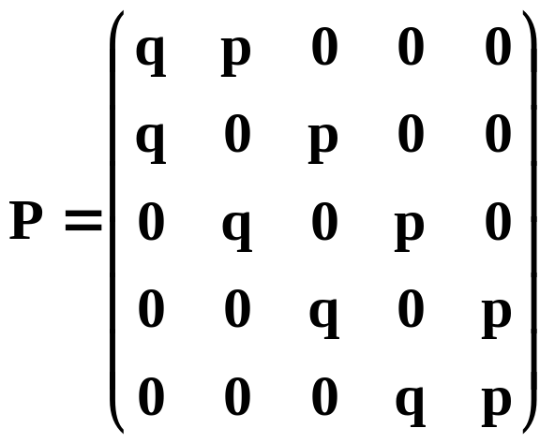
4.带有两个弹性壁的随机游动
状态空间E＝{1,2,3,4,5}。转移概率：
p₁₁＝q，p₁₂＝p，p_{1j}＝0，j=3,4,5；
p₅₅＝p，p₅₄＝q，p_{5j}＝0，j=1,2,3；
p_{i,i-1}＝q，p_{i,i+1}＝p，i=2,3,4；
p_{ij}＝0，j≠i-1,i+1，i=2,3,4。
状态1和5称为弹性壁。
转移矩阵：
信息与软件工程学院 顾小丰
33－<number>

Slide 31
本讲主要内容
泊松过程
  复合泊松过程
更新计数过程
马尔可夫过程
  马尔可夫过程的概念
  马尔可夫过程的分类
  离散参数马氏链
  k步转移概率、 k步转移矩阵
  齐次马尔可夫链
信息与软件工程学院 顾小丰
33－<number>

Slide 32
下一讲内容预告
马尔可夫过程
  齐次马氏链的性质
  初始分布、绝对分布、极限分布
  遍历性
  平稳性
信息与软件工程学院 顾小丰
33－<number>

Slide 33
习 题 四
P152
4.
4.设{X(n),n=0,1,2,…}是马氏链，证明
P{X(1)=x₁|X(2)=x₂,X(3)=x₃,…,X(n)=x_{n}}
＝P{X(1)=x₁|X(2)=x₂}
即马氏链的逆序也构成马氏链。
信息与软件工程学院 顾小丰
33－<number>

